Slide 1
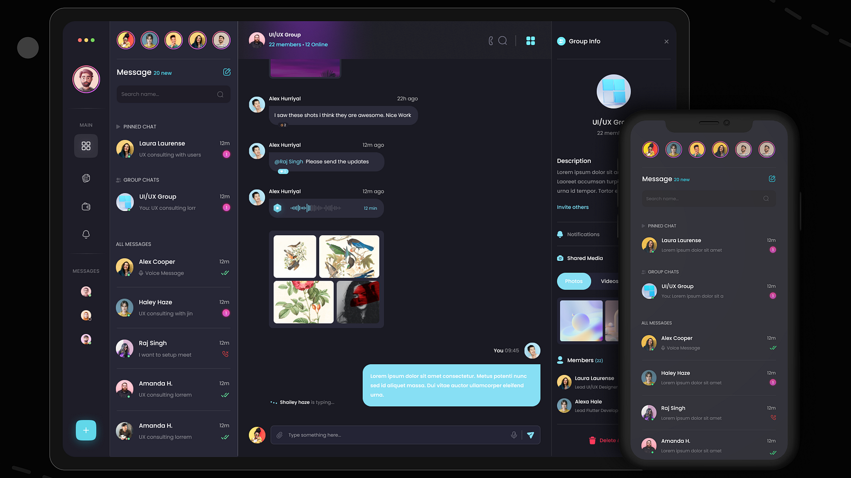
TRABAJO FIN DE GRADO: CHAT ONLINE EN TIEMPO REAL
Grado de Desarrollo de Aplicaciones Web
César Gómez Arroyo
2024

Slide 2

CONCEPTO Y MOTIVACIÓN
Concepto: El proyecto consiste en la creación de un chat web online altamente accesible con funcionalidades tanto de utilidad como de seguridad y privacidad
Motivación:
Abordar la creciente necesidad de seguridad y privacidad en las comunicaciones digitales
Explorar y aplicar tecnologías innovadoras y poco comunes, como WebSockets, proporcionando una valiosa oportunidad para adquirir nuevas habilidades técnicas y experiencia práctica
Mejorar el proceso del desarrollo de software en cada fase

Slide 3
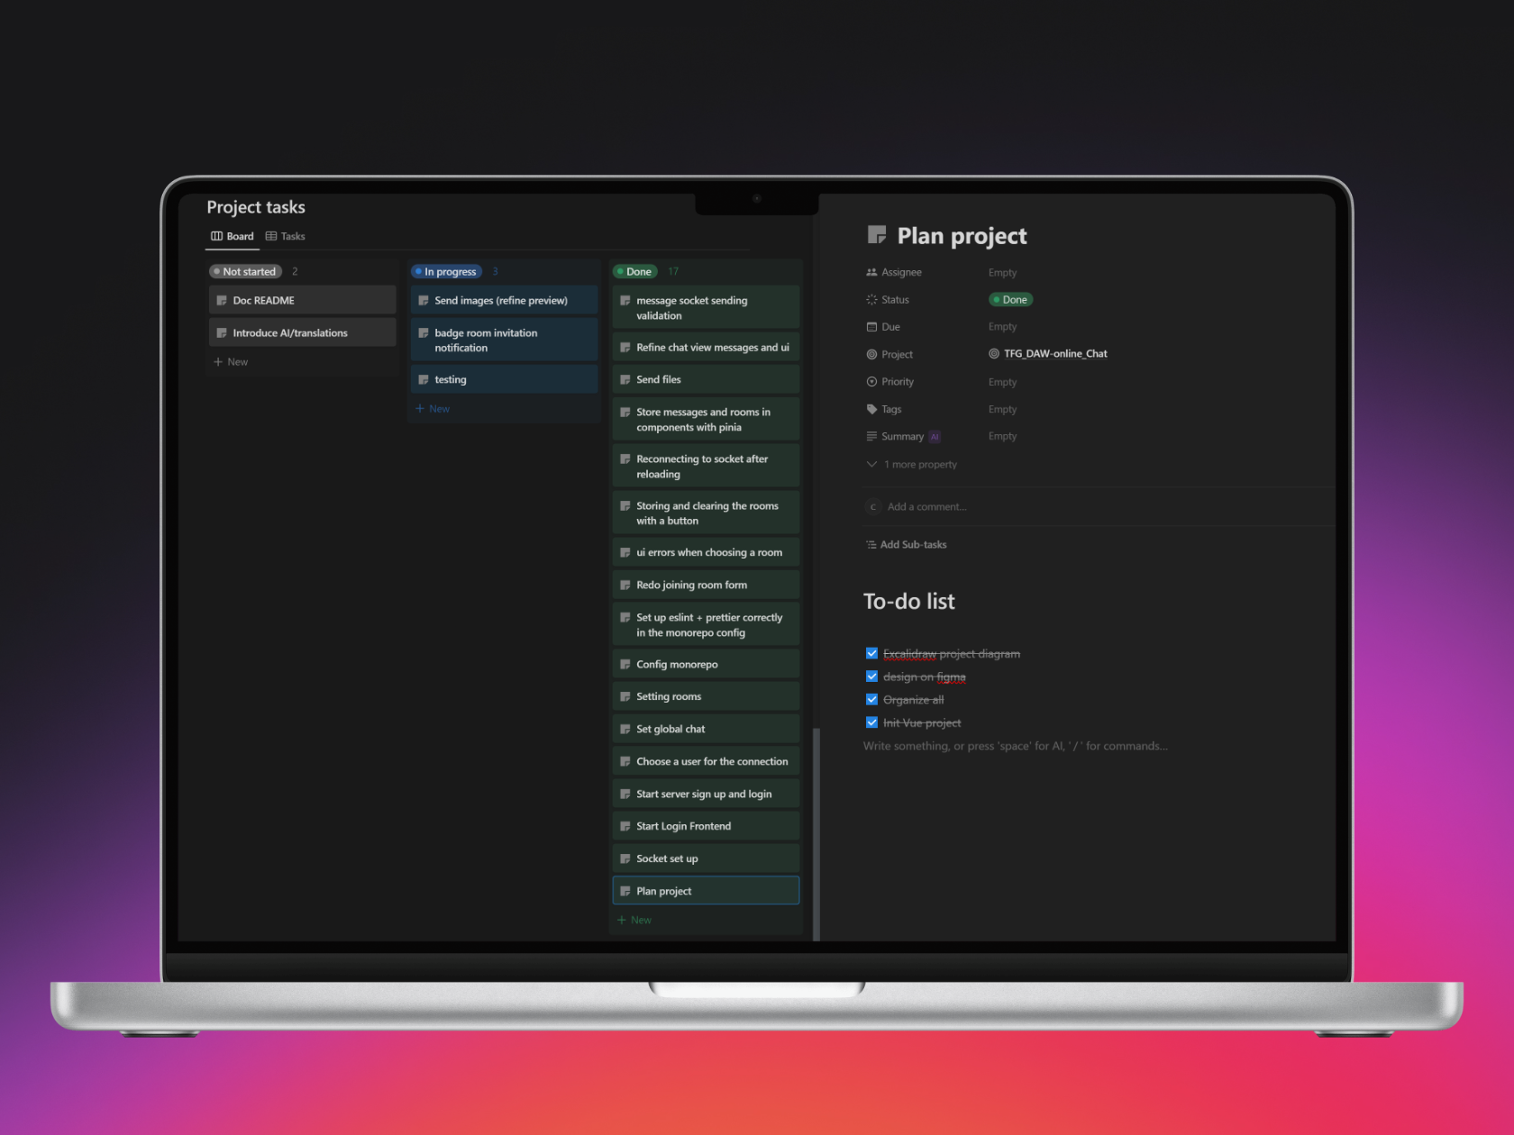
ORGANIZACIÓN DEL PROYECTO
Definición de las características principales
Tecnologías a utilizar
Prototipos de diseño de la UI
Arquitectura del software y patrón de diseño
Configuración del proyecto
Desarrollo
Testing
Documentación

Slide 4
CARACTERÍSTICAS PRINCIPALES
Single Page Application (SPA) con diferentes vistas
Comunicación bidireccional en tiempo real
Salas de chat privadas
Capacidad de enviar archivos

Slide 5










TECNOLOGÍAS
Vue.js: Framework para el frontend
TailwindCSS: Framework CSS para la estilización
Node.js + Express.js: Framework para el backend
Socket.IO: Framework para WebSockets integrado en el backend
MongoDB: Base de datos NoSQL
Json Web Tocken (JWT): Autenticación segura
Vitest: Framework para testing
Figma: Herramienta para el diseño de la UI
Notion: Herramienta para la organización del proyecto
PageSpeed Insights: Herramienta para análisis de rendimiento y accesibilidad

Slide 6
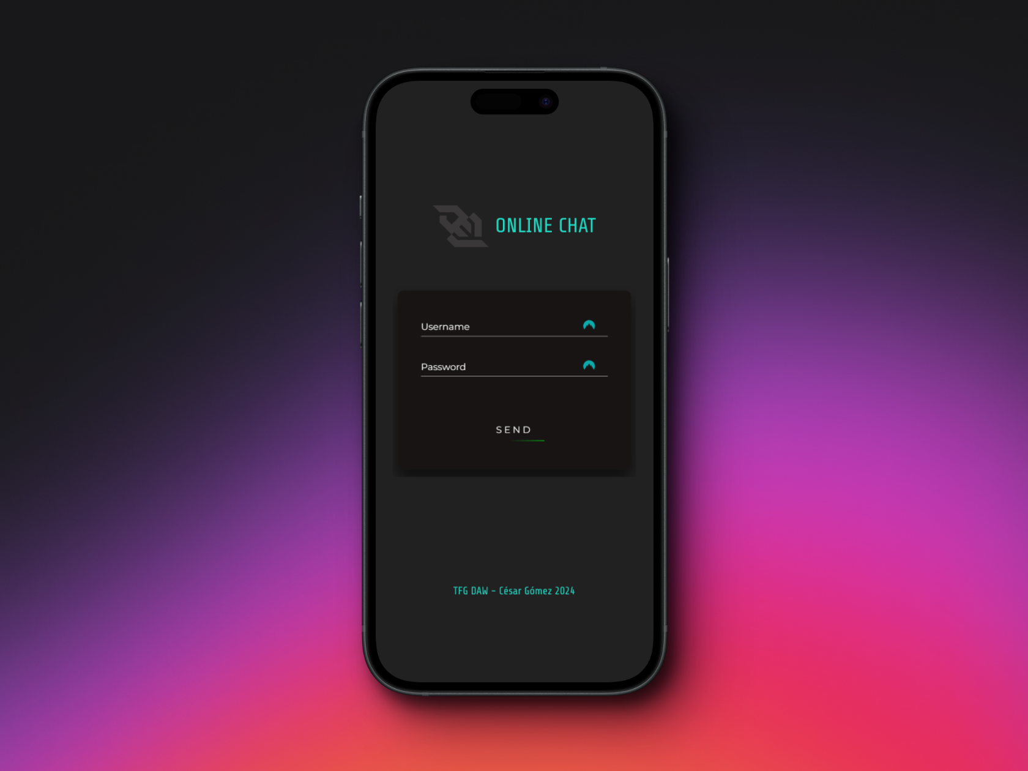
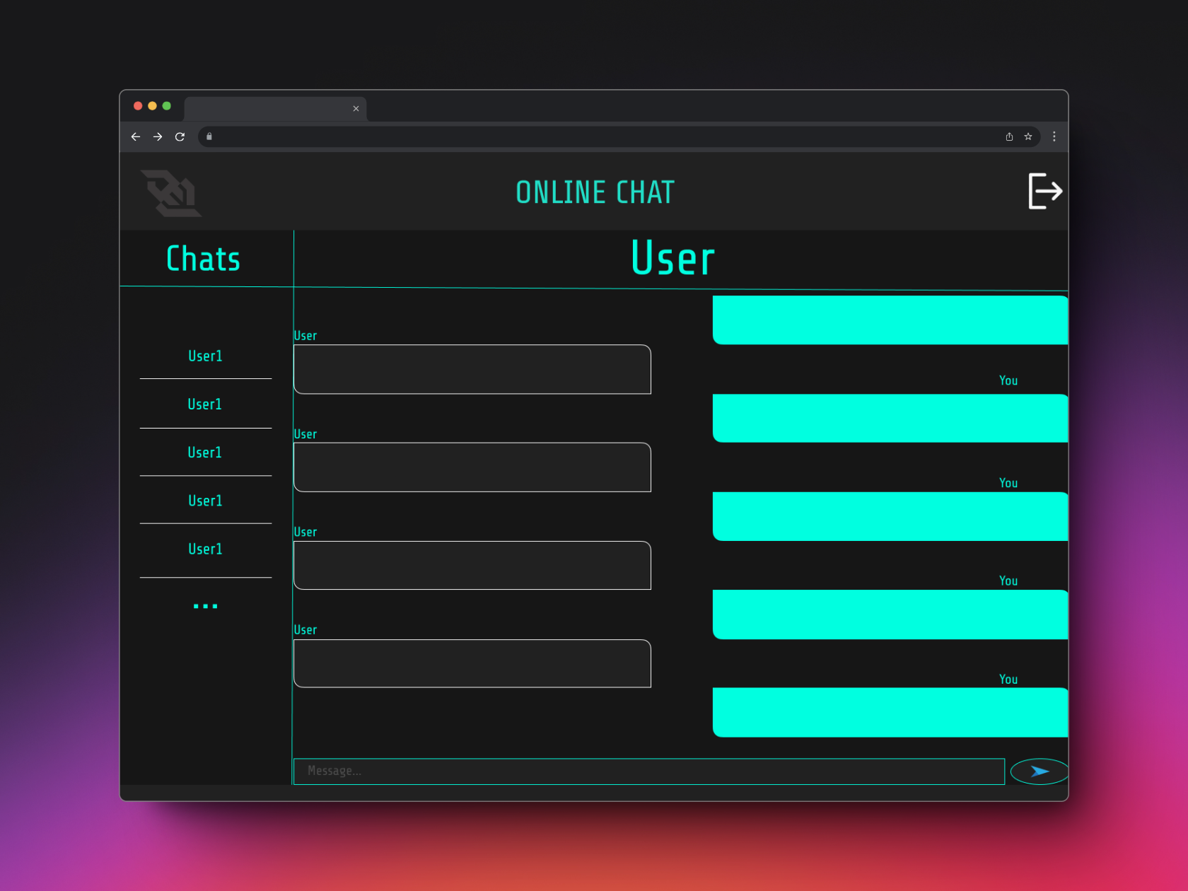
DISEÑO
Paleta de colores (#00ffe0, #0f363e, #000000)
Estilo visual tipo "Matrix" o "hacker"
Fuente utilizada: Share Tech Google

Slide 7
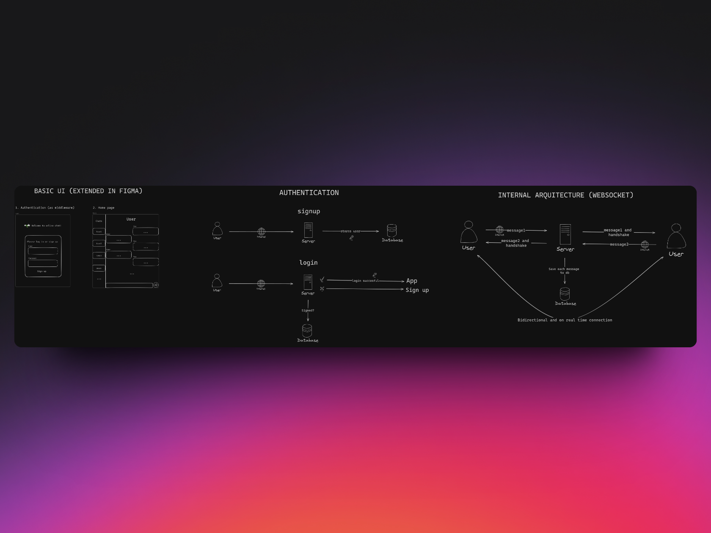
ARQUITECTURA
Patrón de arquitectura cliente-servidor

Slide 8
CONFIGURACIÓN DE MONOREPOSITORIO
PNPM como gestor de paquetes
Enfoque de microservicios
Dos paquetes: cliente y servidor
Beneficios de configuración común compartida

Slide 9
FUNCIONALIDADES CLAVE
Autenticación encriptada con Json Web Tokens (JWT)
Almacenamiento en BBDD mediante MongoDB
Comunicación en tiempo real mediante WebSockets
Envío de archivos mediante Blob URLs
Almacenamiento en cliente mediante sessionStorage y store de cliente de Vue.js (Pinia)

Slide 10

TESTING
Uso del framework de Vitest
Test unitarios tanto en el frontend como en el backend

Slide 11
APRENDIZAJES Y CONCLUSIONES
Estructuración del proyecto
Gestión de un monorepositorio
Tecnologías modernas
Testing y calidad del software
Medidas de seguridad y privacidad
Código limpio y mantenible

Slide 12

“Technology is better when it brings people together”
- Matt Mullenweg, desarrollador web y creador de WordPress

